Slide 1
Jak je důležité míti Filipa Souborný katalog
Barbora Horáková, Krajská knihovna v Pardubicích,
Seminář Souborného katalogu a Národních autorit, Praha, 28.11. 2022

Slide 2
Pár slov o knihovně (a digitalizaci)
Původně založena jako městská
Od roku 2002 po různých peripetiích se stala krajskou
2005 samostatná regionální studovna
2015 první vlna digitalizace, hrazená krajem (56 titulů, 129 024 stran)
Fond knihovny asi 500 000 svazků, region včetně povinných výtisků 8500
2021 podán projekt do Visku 7 – spolupráce s VČM

Slide 3
Projekt Tištěné kulturní dědictví Pardubického kraje
Pilotní spolupráce s Regionálním muzeem v Litomyšli
Doplňování fondu aspoň digitalizáty
Nemají knihovní katalog, ale mají unikátní tituly
Nahlašování do SK ČR
Evidence do katalogu KK

Slide 4
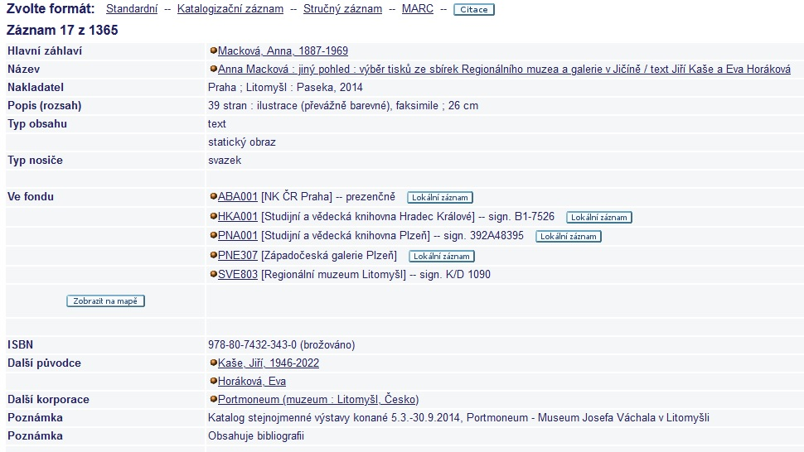
Varianta A
Záznam už v Souborném katalogu je
Připíšeme se k němu pod siglou a uvedeme signaturu

Slide 5
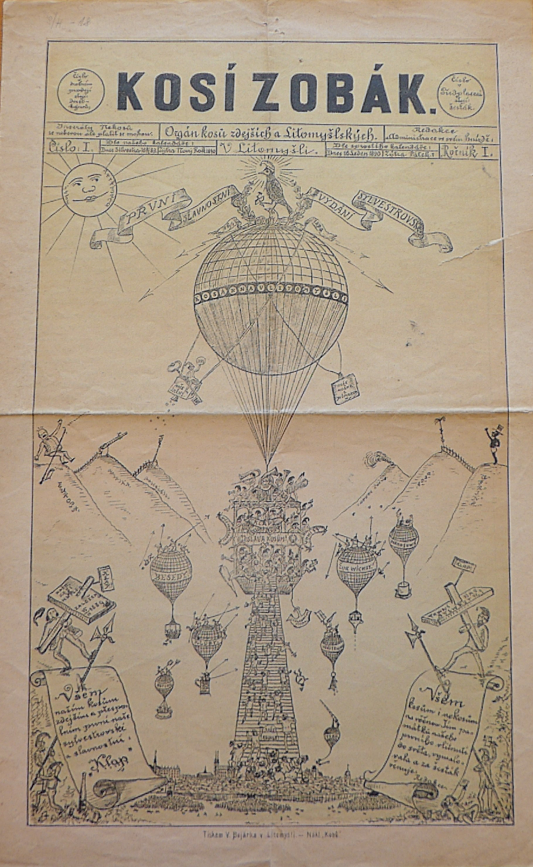
Varianta B
Jde o unikátní titul, který ještě není podchycený
Milá Mirko, opět prosím o založení záznamu…

Slide 6
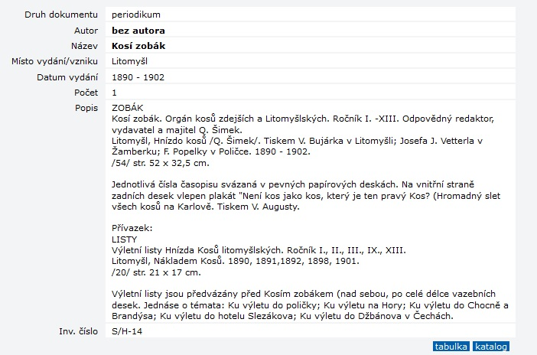
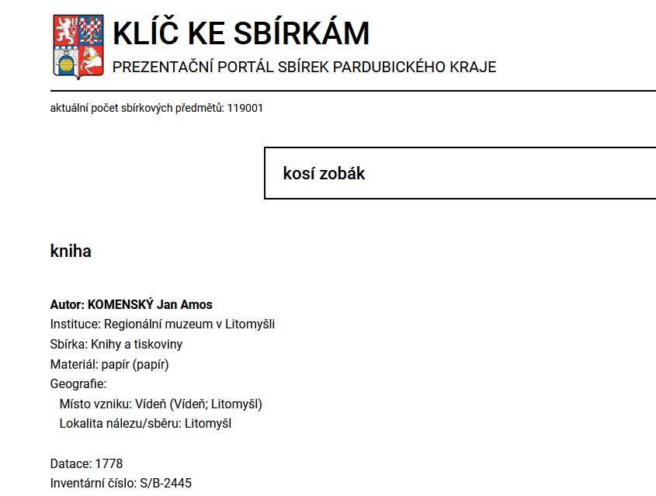
Evidence knihovního fondu v RML

Slide 7
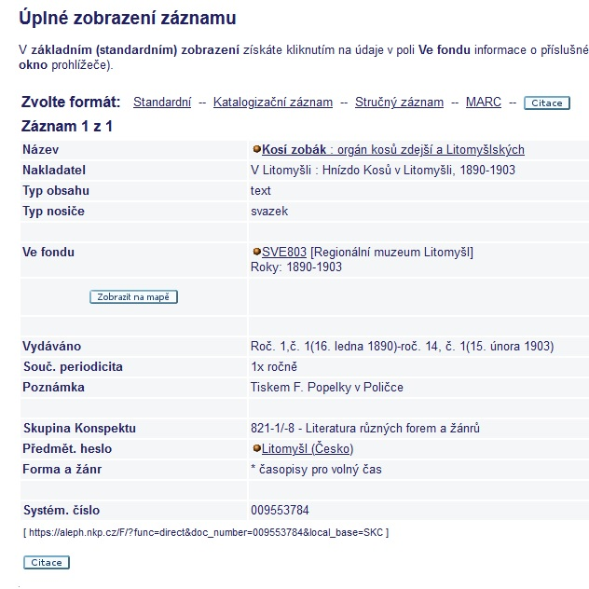
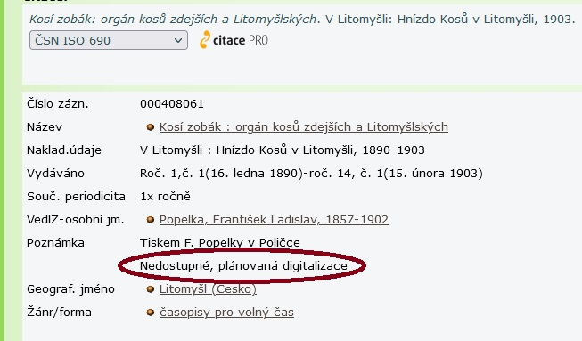
Evidence v SK a KKPCE

Slide 8
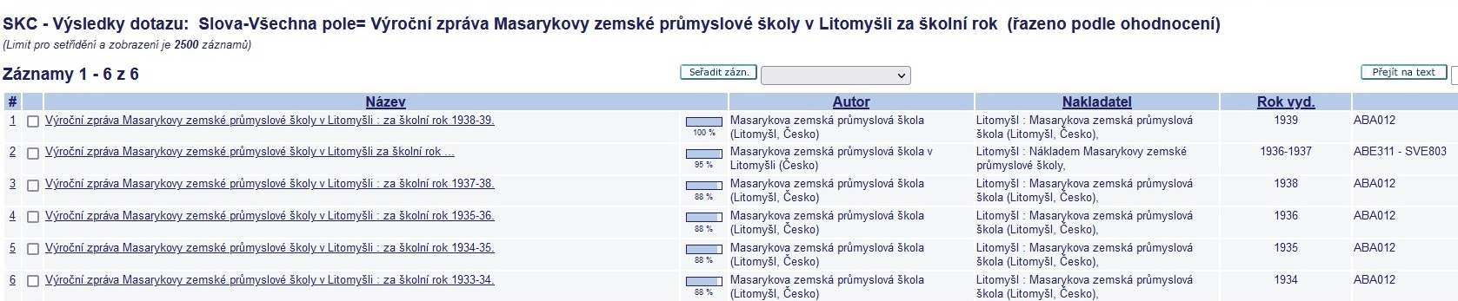
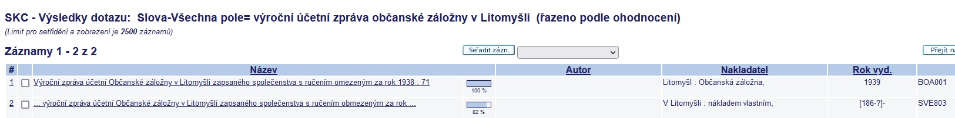
Varianta C
Titul v SK je, ale jde o monograficky zpracované periodikum
Někdy je i záznam i pro periodikum
Jindy nastává opět Milá Mirko ☺

Slide 9
Přínos
Zmapování starší regionální produkce
Zpřístupnění fondu muzejních knihoven
Obohacení národních autorit
Užší spolupráce mezi paměťovými institucemi
Rozšiřování obzorů všech zúčastněných

Slide 10
Problémy
Málo času i lidí
Peníze
Kurátoři v muzeu většinou nemají na starosti pouze knihovnu
Nezájem paměťových institucí o spolupráci
Monografické zpracování periodik…
Má smysl zakládat záznam pro několik čísel obskurního titulu?
Co s navazujícími/předcházejícími tituly?
Odesílat cizí záznamy z našeho katalogu?

Slide 11

Děkuji za pozornost
Barbora Horáková, Krajská knihovna v Pardubicích b.horakova@knihovna-pardubice.cz

